Slide 1
【何西阿書 11:1-4】
¹ 以色列年幼的時候，我愛他，就從埃及召出我的兒子來。²先知越發招呼他們，他們越發走開，向諸巴力獻祭，給雕刻的偶像燒香。³我原教導以法蓮行走，用膀臂抱着他們，他們卻不知道是我醫治他們。⁴我用慈繩愛索牽引他們；我待他們如人放鬆牛的兩腮夾板，把糧食放在他們面前。

Slide 2
【何西阿書 11:5-7】
⁵他們必不歸回埃及地，亞述人卻要作他們的王，因他們不肯歸向我。⁶刀劍必臨到他們的城邑，毀壞門閂，把人吞滅，都因他們隨從自己的計謀。⁷我的民偏要背道離開我；眾先知雖然招呼他們歸向至上的主，卻無人尊崇主。

Slide 3
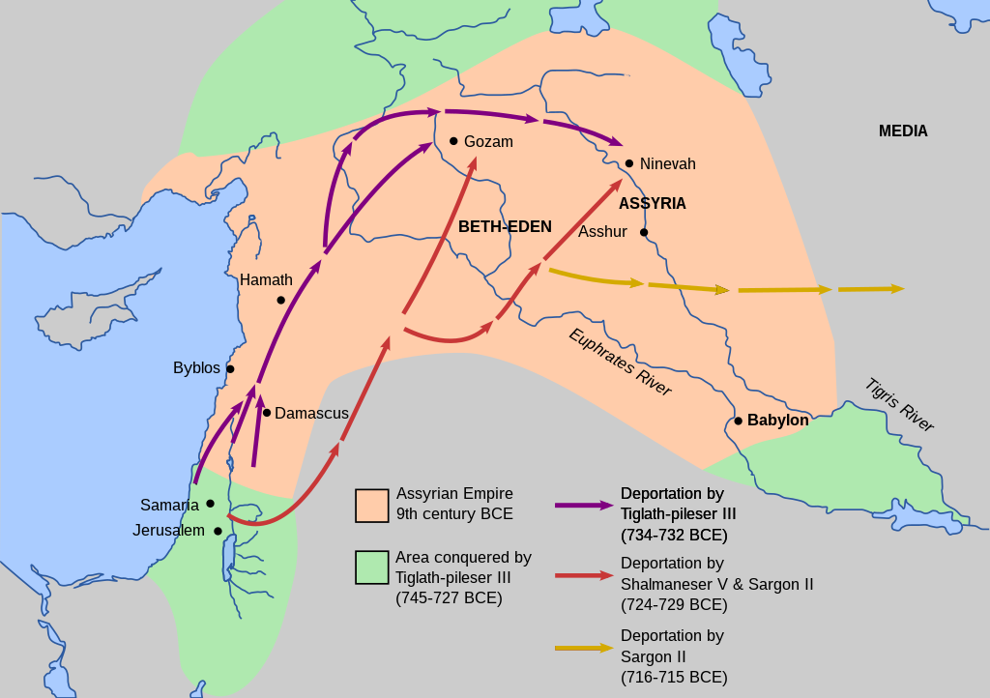
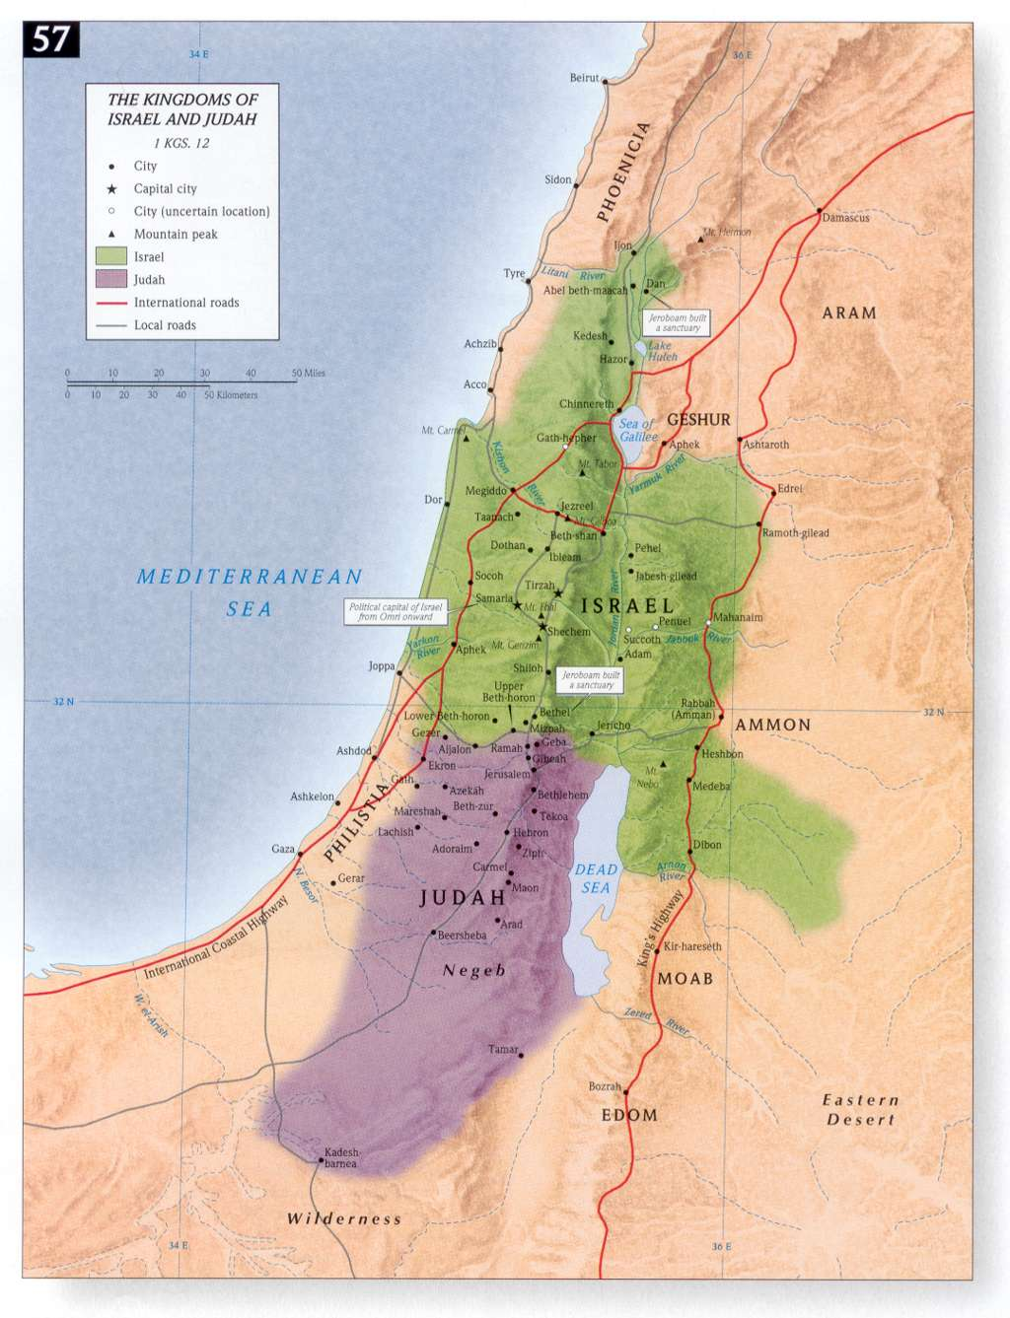
以色列民被擄到亞述
西頓
⁸ 基列是作孽之人的城，被血沾染。
（何西阿書2:15）
亞蘭
米底亞
歌散
尼尼微
亞述
伯．伊甸
哈馬
基列
撒馬利亞
以色列
⁹強盜成羣，怎樣埋伏殺人，祭司結黨，也照樣在示劍的路上殺戮，行了邪惡。
（何西阿書2:22）
示劍
亞捫
巴比倫
非利士
耶路撒冷
撒馬利亞
亞述帝國的版圖
主前9世紀
提格拉昆列色之遷徙
主前734-732
猶大
耶路撒冷
提格拉昆列色王征服之地
主前745-727
摩押
撒縵以色之遷徙
主前727-722
埃及
亞述王陸續將外族人遷至撒馬利亞
主前722-768
以東

Slide 4
【何西阿書 11:8-12】
⁸ 以法蓮哪，我怎能捨棄你？以色列啊，我怎能棄絕你？我怎能使你如押瑪？怎能使你如洗扁？我回心轉意，我的憐愛大大發動。⁹我必不發猛烈的怒氣，也不再毀滅以法蓮。因我是神，並非世人，是你們中間的聖者；我必不在怒中臨到你們。¹⁰耶和華必如獅子吼叫，子民必跟隨他。他一吼叫，他們就從西方急速而來。¹¹他們必如雀鳥從埃及急速而來，又如鴿子從亞述地來到。我必使他們住自己的房屋。這是耶和華說的。¹² 以法蓮用謊話，以色列家用詭計圍繞我；猶大卻靠神掌權，向聖者有忠心。

Slide 5
西頓
⁸ 以法蓮哪，我怎能捨棄你？以色列啊，我怎能棄絕你？我怎能使你如押瑪？怎能使你如洗扁？我回心轉意，我的憐愛大大發動。
(何西阿書11:8)
推羅
亞蘭
以色列
撒馬利亞
押瑪 אַדָמָה〔土地〕，
洗扁 צְבֹאִים〔羚羊〕，
與所多瑪、蛾摩拉同為含的後裔(創10:19)，又與瑣珥 同為五王聯盟(創14:2-3)，在約但河平原，死海附近。後與所多瑪、蛾摩拉同被火燒滅(創19:24-25)，押瑪和洗扁表明神的震怒和毀滅的審判(申29:23)。
亞捫
非利士
耶路撒冷
猶大
押瑪 ?
摩押
洗扁 ?
以東

Slide 6
何西阿書背景
亞述
 | 提革拉毗列色(普勒) (745-727) (王下15:29) | 撒縵以色 | 撒珥根 (722-705) (賽20:1) | 西拿基利 (705-681) (賽36:1) | 以撒哈頓 (681-668) (拉4:2)
推羅
亞蘭
他泊山
耶斯列
公元前
790 780 770 760 750 740 730 720 710 700 690 680 670
基列
北國
撒馬利亞
提革拉毗列色：約但河東的人擄到亞述。
撒縵以色：滅以色列國。(王下17:3-6)
撒珥根：征服亞實突。
西拿基利：圍攻耶路撒冷，失敗而返。
以撒哈頓：將外族人遷到撒馬利亞。
耶羅波安 (784-753) |  | 米拿現 751-742 |  | 比加 741-730 | 何細亞 730-722
以色列
示劍
伯亞文
吉甲
亞捫
拉瑪
基比亞
撒迦利雅
沙龍
比加轄
非利士
猶大
南國
亞瑪謝 (797-769) | 烏西雅 (769-741) | 約坦 (741-734) | 亞哈斯 (734-715) | 希西家 (715-697) | 瑪拿西 (697-642)
摩押
以東

